Slide 1

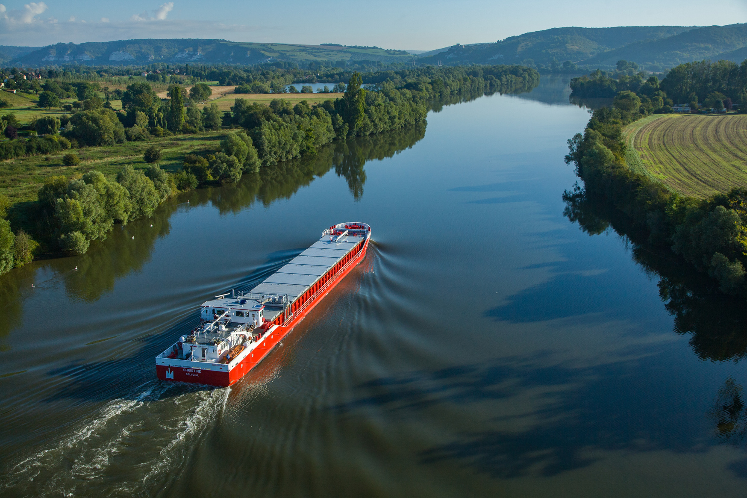



ENTREPRENEURS BATELIERS
Vous avez un projet de création, de reprise ou de croissance d’entreprise de fret fluvial ?
WWW.INITIATIVE-ILEDEFRANCE.FR
contact@initiative-iledefrance.fr
01 44 90 87 00
Prêt Fluvial Initiative
Bénéficiez gratuitement d’un accompagnement
et d’un financement jusqu’à 75 000 €
adaptés à vos besoins
  Initiative Ile-de-France constitue le 1er réseau associatif de financement et d’accompagnement des entrepreneurs franciliens. Les 10 associations locales accueillent les entrepreneurs, évaluent leur projet et les financent par un prêt d’honneur sans intérêt ni garantie. Elles les accompagnent en leur faisant bénéficier d’un soutien par d’autres chefs d’entreprises et en leur permettant d’accéder à un réseau économique local.

Slide 2












SOUTENIR LE SECTEUR FLUVIAL
GRÂCE À UN PRÊT D’HONNEUR JUSQU’À 75 000 €
Le porteur de projet est dirigé par les acteurs de la filière vers l’association locale Initiative
Le porteur contacte en direct l’association locale Initiative ou Initiative Seine Yvelines*
Le Prêt Fluvial Initiative répond aux importants besoins d’investissements de départ des entrepreneurs du transport fluvial, dus à l’acquisition du bateau. Il renforce l’apport personnel et agit comme un levier pour obtenir un prêt bancaire d’un montant dix fois supérieur en moyenne. Il apporte en outre une crédibilité et une confiance garantissant aux yeux des intervenants extérieurs la viabilité ou la bonne santé financière de l’entreprise.
Instruction du dossier
par l’association locale Initiative
Envoi du dossier
au comité technique fluvial
Le comité est animé par l’association Initiative Seine Yvelines. Il se réunit mensuellement et est composé d’acteurs de la filière qui rendent un avis technique.
Caractéristiques
Modalités
Prêt jusqu’à 75 000 € à titre personnel sans intérêt ni caution personnelle
Prêt complémentaire au prêt d’honneur d’une association locale Initiative
Obligatoirement couplé à un prêt bancaire
Accessible aux entreprises de moins de 7 ans
Remboursable sur une durée allant jusqu’à 5 ans
Accessible à toutes les formes juridiques sauf les associations
Eligibilité à la garantie Bpifrance
Mise en place d’une assurance décès-invalidité
AVIS FAVORABLE :
Passage en comité d’agrément de l’association locale Initiative
Le comité d’agrément examine
la viabilité économique du projet.
AVIS DÉFAVORABLE :
Le projet ne bénéficie pas du
Prêt Fluvial Initiative mais l’association locale Initiative
peut décider de le financer seule.
Décaissement du Prêt Fluvial Initiative et du prêt d’honneur local Initiative
Le fret fluvial est une solution logistique durable qui se traduit par une réduction des émissions et le décongestion-
nement des axes routiers. Ces bénéfices viennent s’ajouter à une absence de nuisances sonores et un taux d’acciden-tologie très faible. C’est un puissant levier de la transition écologique.
Suivi de l’entrepreneur dans la durée par l’association locale Initiative
Grâce aux Voies Navigables de France et au soutien du Ministère de la Transition écologique, le fonds de prêt d’honneur FLUVIAL a été spécialement mis en place pour répondre aux besoins spécifiques du secteur.
*Le fonds de Prêt Fluvial Initiative est géré par l’association Initiative Seine Yvelines.

